Slide 1
第11章 面向对象设计
11.1 面向对象设计的准则
11.2 启发规则
11.3 软件重用
11.4 系统分解
11.5 设计问题域子系统
11.6 设计人机交互子系统
11.7 设计任务管理子系统
11.8 设计数据管理子系统
11.9 设计类中的服务
11.10 设计关联
11.11 设计优化

Slide 2
从面向对象分析到面向对象设计(OOD)，是一个逐渐扩充模型的过程。
  分析是提取和整理用户需求，并建立问题域精确模型的过程。
  设计则是把分析阶段得到的需求转变成符合成本和质量要求的、抽象的系统实现方案的过程。
在实际的软件开发过程中分析和设计的界限是模糊的。
  分析和设计活动是一个多次反复迭代的过程。

Slide 3
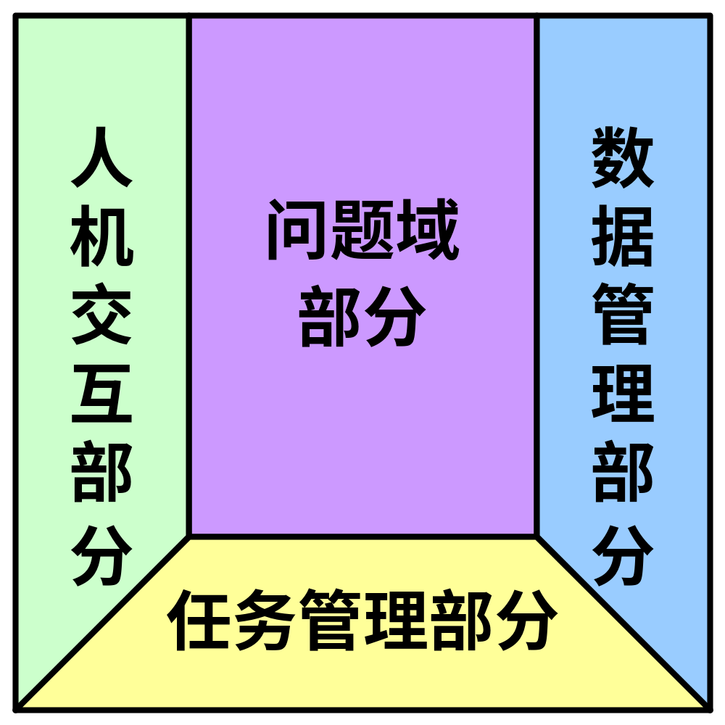
OOD模型

Slide 4
11.1 面向对象设计的准则
所谓优秀设计，就是权衡了各种因素，从而使得系统在其整个生命周期中的总开销最小的设计。
对大多数软件系统而言，60%以上的软件费用都用于软件维护，因此，优秀软件设计的一个主要特点就是容易维护。
设计准则有6条。

Slide 5
1. 模块化
对象就是模块。它是把数据结构和操作这些数据的方法紧密地结合在一起所构成的模块。
2. 抽象
面向对象方法不仅支持过程抽象，而且支持数据抽象。
3. 信息隐藏
在面向对象方法中，信息隐藏通过对象的封装性实现。

Slide 6
4. 弱耦合
耦合指不同对象之间相互关联的紧密程度。
一般说来，对象之间的耦合可分为两大类：
  交互耦合
    如果对象之间的耦合通过消息连接来实现，则这种耦合就是交互耦合。
    交互耦合应尽可能松散 。
  继承耦合
    与交互耦合相反，应该提高继承耦合程度。
  继承是一般化类与特殊类之间耦合的一种形式。通过继承关系结合起来的基类和派生类，构成了系统中粒度更大的模块。彼此之间应该越紧密越好。

Slide 7
5. 强内聚
内聚衡量一个模块内各个元素彼此结合的紧密程度。
内聚定义为：设计中使用的一个构件内的各个元素，对完成一个定义明确的目的所做出的贡献程度。
在设计时应该力求做到高内聚。
在面向对象设计中存在下述3种内聚：
  服务内聚。一个服务应该完成一个且仅完成一个功能。
  类内聚。一个类应该只有一个用途，它的属性和服务应该是高内聚的。
  一般-特殊内聚。设计出的一般-特殊结构，应该符合多数人的概念。

Slide 8
6. 可重用
软件重用是提高软件开发生产率和目标系统质量的重要途径。
重用基本上从设计阶段开始。
重用有两方面的含义：
  一是尽量使用已有的类(包括开发环境提供的类库，及以往开发类似系统时创建的类)，
  二是如果确实需要创建新类，则在设计这些新类的协议时，应该考虑将来的可重复使用性。

Slide 9
11.2 启发规则
1. 设计结果应该清晰易懂
2. 一般-特殊结构的深度应适当
应该使类等级中包含的层次数适当。一般说来，在一个中等规模(大约包含100个类)的系统中，类等级层次数应保持为7±2。

Slide 10
3. 设计简单的类
应该尽量设计小而简单的类
应该注意以下几点：
  避免包含过多的属性。
  有明确的定义。
  尽量简化对象之间的合作关系。
  不要提供太多服务。
  在开发大型软件系统时，设计出大量较小的类，需要划分“主题”。

Slide 11
4. 使用简单的协议
一般说来，消息中的参数不要超过3个。
5. 使用简单的服务
应该尽量避免使用复杂的服务
  设法分解或简化它，考虑用一般-特殊结构代替。

Slide 12
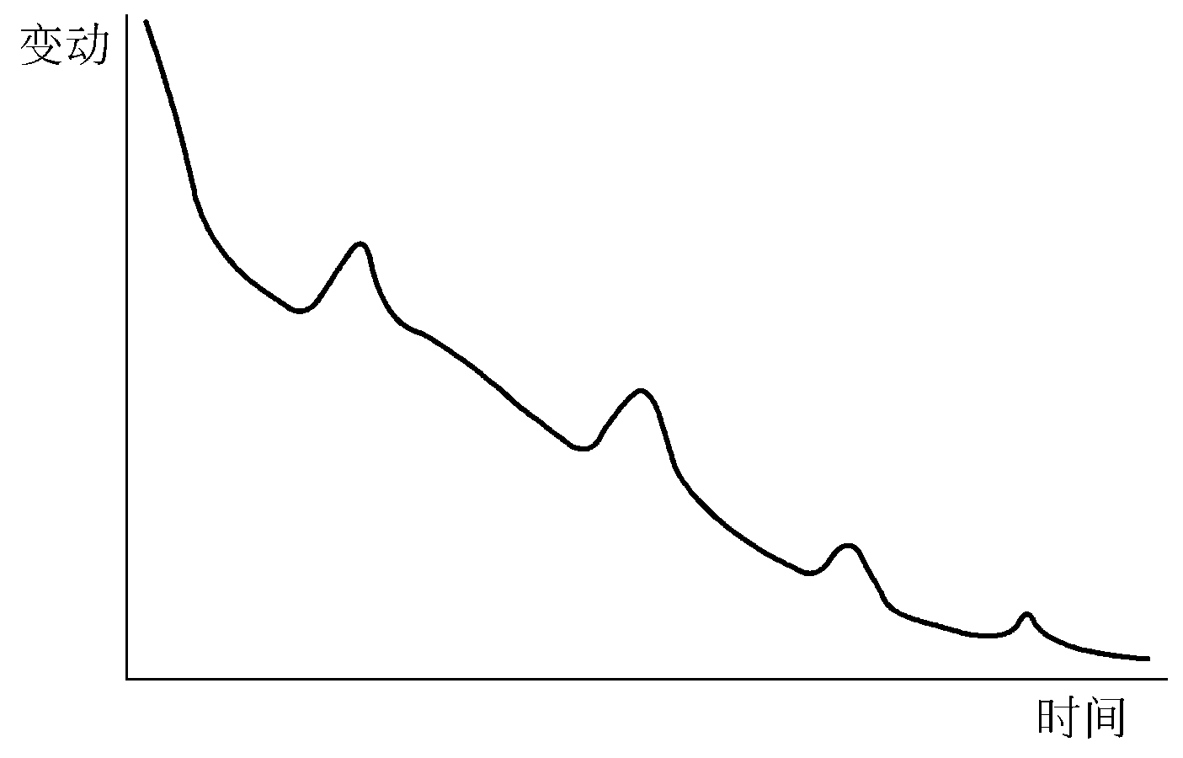
6. 把设计变动减至最小
出现必须修改设计的情况，应该使修改的范围尽可能小。
理想的设计变动情况

Slide 13
11.3 软件重用
11.3.1 概述
1. 重用
重用也叫再用或复用，是指同一事物不作修改或稍加改动就多次重复使用。
广义地说，软件重用可分为以下3个层次：
  知识重用(软件工程知识的重用)。
  方法和标准的重用(面向对象方法或国家制定的软件开发规范的重用)。
  软件成分的重用。

Slide 14
2. 软件成分的重用级别
代码重用：通常把它理解为调用库中的模块。
  源代码剪贴
  源代码包含
  继承
设计结果重用：重用某个软件系统的设计模型(即求解域模型)。
  有助于把一个应用系统移植到完全不同的软硬件平台上。
分析结果重用：重用某个系统的分析模型。
  特别适用于用户需求未改变，但系统体系结构发生了根本变化的场合。

Slide 15
3. 典型的可重用软件成分
  项目计划
  成本估计
  体系结构
  需求模型和规格说明
  设计
  源代码
  用户文档和技术文档
  用户界面
  数据
  测试用例

Slide 16
11.3.2 类构件
“类”，是比较理想的可重用软构件，称之为类构件
1. 可重用软构件应具备的特点
  模块独立性强
  具有高度可塑性
  接口清晰、简明、可靠
精心设计的“类”基本上能满足上述要求，可以认为它是可重用软构件的雏形。

Slide 17
2. 类构件的重用方式
  实例重用
  继承重用
  多态重用

Slide 18
11.4 系统分解
系统的主要组成部分称为子系统
  通常根据所提供的功能来划分子系统
  子系统的数目应该与系统规模基本匹配
子系统之间应具有尽可能简单、明确的接口
  可以相对独立地设计各个子系统
  应尽量减少子系统彼此间的依赖性

Slide 19
面向对象设计模型，与面向对象分析模型一样，也由主题、类与对象、结构、属性、服务等5个层次组成。
大多数系统的面向对象设计模型，在逻辑上都由4大部分组成。
  问题域子系统
  人机交互子系统
  任务管理子系统
  数据管理子系统
可以把4大组成部分想象成整个模型的4个垂直切片。

Slide 20
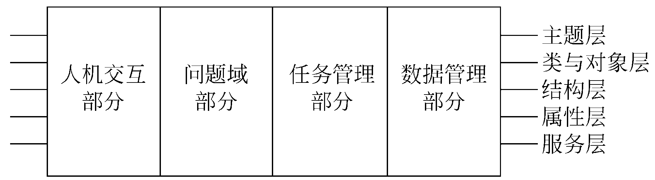
典型的面向对象设计模型

Slide 21
面向对象的设计模式
Object-Oriented Design Patterns

Slide 22
模式的形式
模式的一个主要目标就是以一种别人容易接受的方式，捕捉那些重复出现的问题的解决方案
模式的形式：
  名称
  意图
  动机
  适用性
  结构
  参与者
  协作
  效果
  实现
-<number>-

Slide 23
设计模式
什么是设计模式？
  设计就是解决方案—对某个问题的解决
  如果某个解决方案对某类问题都很有用
  这时就把它总结出来
  这就产生了设计模式
-<number>-

Slide 24
内容安排
GoF设计模式及应用
-<number>-

Slide 25
GoF模式分类-1
根据模式的目的(用来完成什么工作的)
  创建型模式
  结构型模式
  行为型模式
根据模式的作用范围(是处理类还是处理对象的)：
  类模式
  对象模式
-<number>-
Notes:
创建型模式与对象的创建有关
结构型模式处理对象或类的组合
行为型模式对类和对象怎样交互和怎样分配职责进行描述
类模式处理类与子类的关系
对象模式处理对象间关系

Slide 26
GoF模式分类-2
创建型模式
  类模式--将对象的部分创建工作延迟到子类
  对象模式--将它延迟到另一个对象中
结构型模式
  类模式--使用继承机制来组合类
  对象模式--描述了对象间的组装方式
行为型模式
  类模式--使用继承描述算法与控制法
  对象模式--描述一组对象怎样协作完成单个对象无法完成的工作
-<number>-
Notes:
创建型模式就是怎样构造一个对象的方法
结构型模式就是怎样使用组合的方法
行为型则是怎样分配类或对象的功能及怎样调用它们的算法
类模式与类继承相关
对象模式与对象间关系相关

Slide 27
经典设计模式：GoF
GoF（Gang of Four） 23种经典设计模式
 | 创建型 | 结构型 | 行为型
类 | Factory Method | Adapter_Class | Interpreter Template Method
对象 | Abstract Factory Builder Prototype Singleton | Adapter_Object Bridge Composite Decorator Facade Flyweight Proxy | Chain of Responsibility Command Iterator Mediator Memento Observer State Strategy Visitor
-<number>-

Slide 28
GoF应用-State模式-1
LegoSystem::ProcessColor(){
switch (color) {
case RED:
RedProcess();
break;
case GREEN:
GreenProcess();
break;
case YELLOW:
YellowProcess();
break;
}
};
//修改LegoSystem源代码
case BLUE:
BlueProcess();
break;
-<number>-

Slide 29
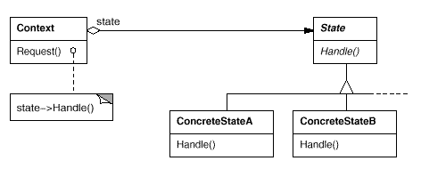
State模式-2
目的：允许一个对象在其内部状态改变时改变其行为
结构
-<number>-

Slide 30
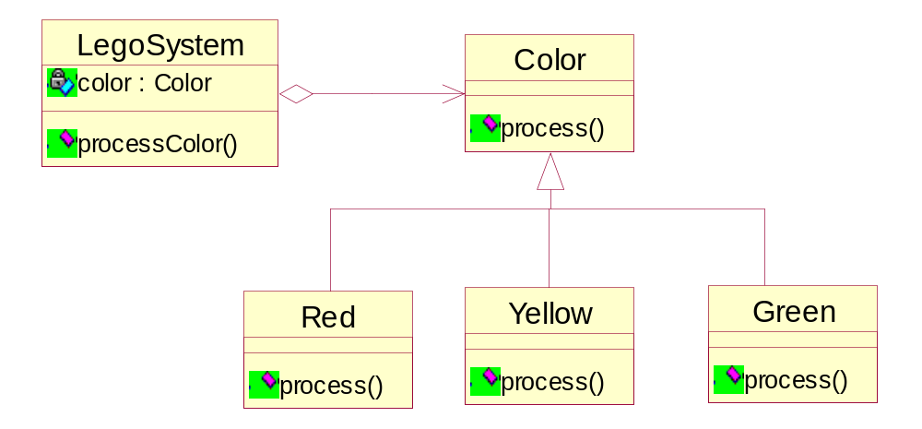
State模式-3
-<number>-

Slide 31
State模式-4
LegoSystem::ProcessColor(){
Color->Process();
};
CColor{
public:
virtual void Process();
}
void CRed::Process(){
RedProcess();
};
void CGreen::Process(){
GreenProcess();
};
void CYellow::Process(){
YellowProcess();
} ;
//仅需要增加新的类，
//原有代码不需要任何变动
void CBlue::Process(){
BlueProcess();
};
-<number>-

Slide 32
State模式-？UML类图
1，每个人都拥有一个心情
  好的时候，眉开眼笑
  愤怒的时候，大喊大叫
  狂躁的时候，毁坏东西
2，汽车有不同的档速，档速就是它的状态
  Off，Low，Medium，High
-<number>-

Slide 33
GoF： Decorator模式
目的：动态地给一个对象添加一些额外的职责（就增加功能来说，Decorator 模式相比生成子类更为灵活）
适用性：
  在不影响其他对象的情况下，以动态、透明的方式给单个对象添加职责。
  处理那些可以撤消的职责。
  当不能采用生成子类的方法进行扩充时
    可能有大量独立的扩展，为支持每一种组合将产生大量的子类，使得子类数目呈爆炸性增长
    可能是因为类定义被隐藏，或类定义不能用于生成子类
-<number>-

Slide 34
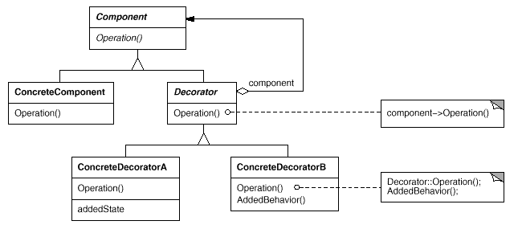
GoF： Decorator模式-结构
-<number>-

Slide 35
The Adaptor Pattern
（适配器模式）

Slide 36
面向对象软件系统的适配问题
假设我们已经有一个软件系统，原来使用了一个第三方类库A。现在有一个新的第三方类库B，其功能等各方面都更加强大。我们希望用B来替换A，以改善我们的系统。但是B的接口与A不一样。那怎么办呢？

Slide 37
办法
System
A
B
Adapter

Slide 38
第二种方案的优点
System
Adapter
B
不需要修改代码
新代码
不需要修改代码

Slide 39
GoF：Adapter模式
目的：将一个类的接口转换成客户希望的另外一个接口；Adapter 模式使得原本由于接口不兼容而不能一起工作的那些类可以一起工作
适用性：
  使用一个已经存在的类，而它的接口不符合需求
  创建一个可以复用的类，该类可以与其它不相关的类或不可预见的类（即那些接口不一定兼容的类）协同工作
  使用一些已经存在的子类，但是不可能对每一个都进行子类化以匹配它们的接口；对象Adpater可以适配它的父类接口
-<number>-

Slide 40
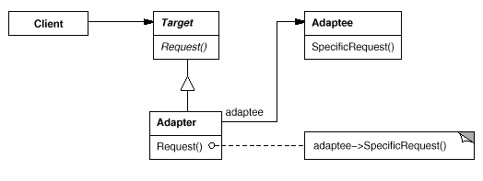
GoF：Adapter模式－结构
Target目标对象类；Adapter适配器，调用另一个接口，作为转换器；Adaptee适配器，Adapter需要接入
-<number>-

Slide 41
GoF：Observer模式
观察者模式（别名：依赖，发布-订阅）
定义对象间的一种一对多的依赖关系，当一个对象的状态发生变化时，所有依赖于它的对象都得到通知并被自动更新。
Observer Pattern(Another Name: Dependents, Publish-Subscribe)
Define a one-to-many dependency between objects so that when one object changes state, all its dependents are notified and updated automatically..

Slide 42
Observer模式模式的结构与使用
观察者模式的结构中包括四种角色：
主题（Subject）
观察者（Observer）
具体主题（ConcreteSubject）
具体观察者（ConcreteObserver）

Slide 43
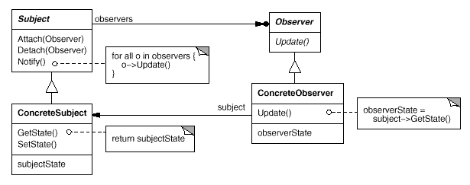
GoF：Observer模式－结构
-<number>-

Slide 44
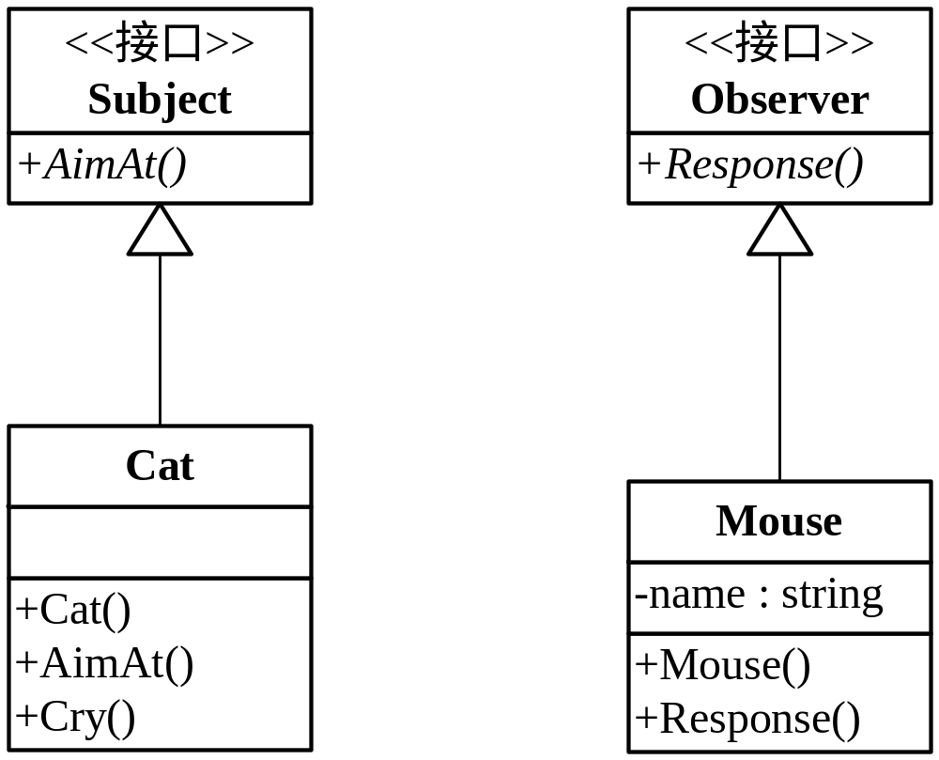
GoF：Observer模式－猫和老鼠
猫叫一声“喵”，所有老鼠开始纷纷逃跑
-<number>-

Slide 45
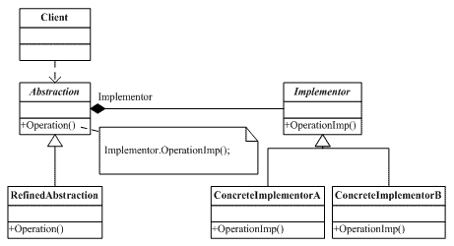
Bridge模式
Bridge模式的用意是“将抽象化(Abstraction)与实现化(Implementation)脱耦，使得二者可以独立地变化”。

Slide 46

后面部分不讲了

Slide 47
11.5 设计问题域子系统
面向对象设计
  仅需从实现角度对问题域模型做一些补充或修改，主要是增添、合并或分解类与对象、属性及服务，调整继承关系等等。
当问题域子系统过分复杂庞大时，应该把它进一步分解成若干个更小的子系统。

Slide 48
11.6 设计人机交互子系统
在面向对象设计过程中，则
  应该对系统的人机交互子系统进行详细设计，以确定人机交互的细节。
使用由原型支持的系统化的设计策略，是成功地设计人机交互子系统的关键。

Slide 49
11.7 设计任务管理子系统
1. 分析并发性
通过面向对象分析建立起来的动态模型，是分析并发性的主要依据。
  如果两个对象彼此间不存在交互，或者它们同时接受事件，则这两个对象在本质上是并发的。

Slide 50
2. 设计任务管理子系统
  确定事件驱动型任务
    这类任务可能主要完成通信工作。
  确定时钟驱动型任务
    每隔一定时间间隔就被触发以执行某些处理。
  确定优先任务
    高优先级，低优先级
  确定关键任务
  确定协调任务
  尽量减少任务数
  确定资源需求

Slide 51
11.8 设计数据管理子系统
11.8.1 选择数据存储管理模式
1. 文件管理系统
  文件管理系统是操作系统的一个组成部分，
  文件操作的级别低，为提供适当的抽象级别还必须编写额外的代码。

Slide 52
2. 关系数据库管理系统
理论基础是关系代数，优点：
  提供了各种最基本的数据管理功能。
  为多种应用提供了一致的接口。
  标准化的语言(SQL语言)。
缺点：
  运行开销大。
  不能满足高级应用的需求。
  与程序设计语言的连接不自然。

Slide 53
3. 面向对象数据库管理系统
是一种新技术，主要有两种设计途径：
  扩展的关系数据库管理系统
    增加了抽象数据类型和继承机制
    增加了创建及管理类和对象的通用服务。
  扩展的面向对象程序设计语言
    扩充了面向对象程序设计语言的语法和功能
    增加了在数据库中存储和管理对象的机制。

Slide 54
11.8.2 设计数据管理子系统
1. 设计数据格式
  文件系统（基于第一范式）
  关系数据库管理系统（基于第三范式）
  面向对象数据库管理系统
    扩展的关系数据库途径：使用与关系数据库管理系统相同的方法。
    扩展的面向对象程序设计语言途径：不需要规范化属性的步骤，因为数据库管理系统本身具有把对象值映射成存储值的功能。

Slide 55
2. 设计相应的服务
  文件系统
    需要知道打开哪个(些)文件，怎样把文件定位到正确的记录上，怎样检索旧值，以及怎样用现有值更新它们。
  关系数据库管理系统
    应该知道访问哪些数据库表，怎样访问所需要的行，怎样检索旧值，以及怎样用现有值更新它们。
  面向对象数据库管理系统
    扩展的关系数据库途径：与关系数据库管理系统方法相同。
    扩展的面向对象程序设计语言途径：无须增加服务，已经给每个对象提供了“存储自己”的行为。

Slide 56
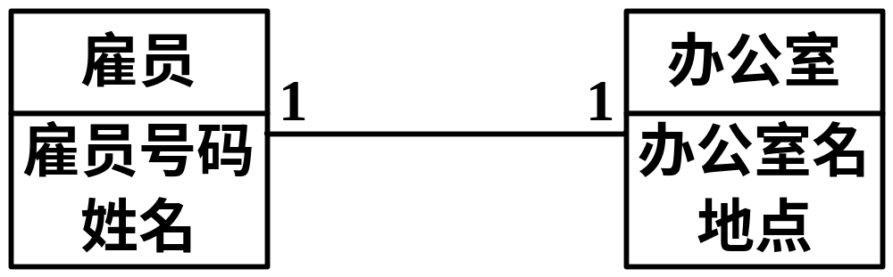
(1) 对关联的存储设计
一对一关联
  1个表，类与关联都映射到一张独立的表；
属性名 | 是否为空 | 域
雇员号码 | N | 号码
姓名 | N | 姓名
办公室名 | N | 名字
地点 | N | 地点

Slide 57
  2个表，两个类分别映射到一张表，用外键隐含关联；
属性名 | 是否为空 | 域
雇员号码 | N | 号码
姓名 | N | 姓名
办公室名 | N | 名字
属性名 | 是否为空 | 域
办公室名 | N | 名字
地点 | N | 地点

Slide 58
  3个表，把两个类和关联各映射到一张表。
属性名 | 是否为空 | 域
雇员号码 | N | 号码
姓名 | N | 姓名
属性名 | 是否为空 | 域
办公室名 | N | 名字
地点 | N | 地点
属性名 | 是否为空 | 域
雇员号码 | N | 号码
办公室名 | N | 名字

Slide 59
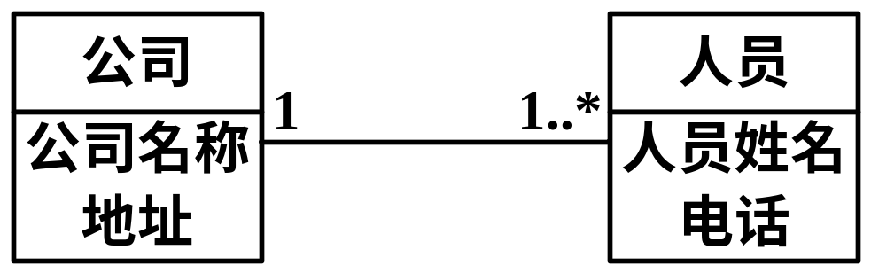
一对多关联
  1个表，映射到一张独立的表；
  3个表，为关联单建一个表；
属性名 | 是否为空 | 域
公司ID | N | 号码
人员ID | N | 号码
公司ID | 人员ID
10110 | C873
10110 | A123
… | …

Slide 60
  2个表，在多重性为“多”的类对应的表中用外键隐含
属性名 | 是否为空 | 域
人员ID | N | 号码
人员姓名 | N | 姓名
电话 | Y | 号码
公司ID | N | 号码

Slide 61
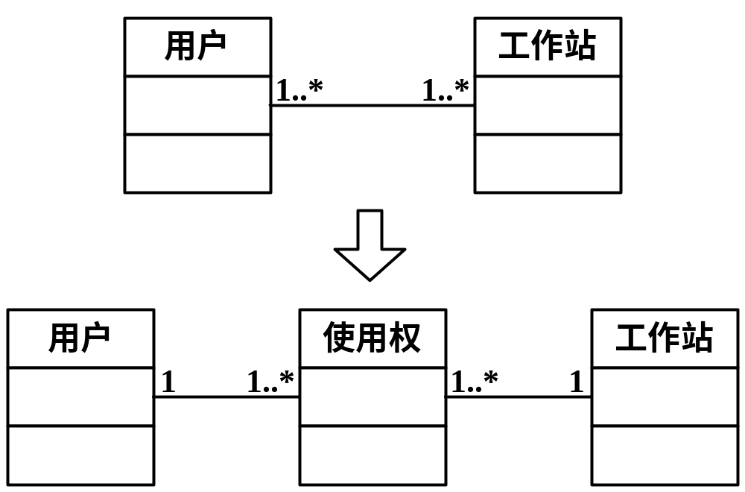
多对多关联
  1个表，每个多对多的关联映射到一张独立的表，该表的主关键字是两个关联表的主关键字的拼接；
  转化为一对多的关联，然后再按一对多的方式处理。

Slide 62
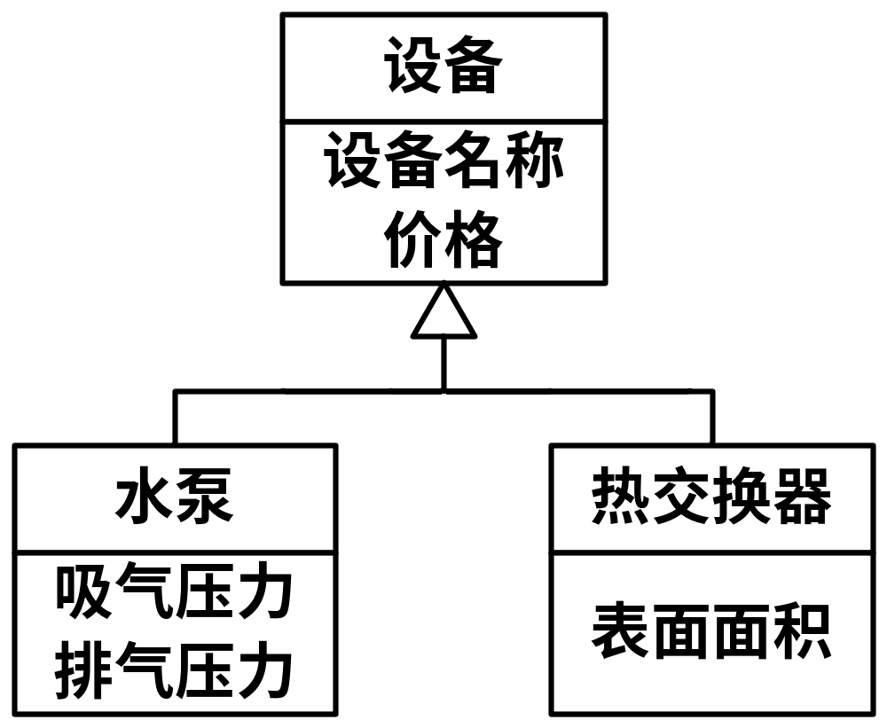
(2) 对聚合的存储设计
采用与设计关联存储同样的规则。
(3) 对泛化的存储设计

Slide 63
1个表，把一般类的各个子类的属性都集中到一般类中。
属性名 | 是否为空 | 域
设备ID | N | 号码
设备名称 | N | 名称
价格 | Y | 金额
设备类型 | N | 设备类型
吸气压力 | Y | 压力
排气压力 | Y | 压力
表面面积 | Y | 面积

Slide 64
11.9 设计类中的服务
11.9.1 设计类中应有的服务
需要综合考虑对象模型、动态模型和功能模型，才能正确确定类中应有的服务
对象模型，通常只在每个类中列出很少几个最核心的服务。设计者必须把动态模型中对象的行为以及功能模型中的数据处理，转换成由适当的类所提供的服务。
一张状态图描绘了一类对象的生命周期，图中的状态转换是执行对象服务的结果。
功能模型指明了系统必须提供的服务。数据流图中的某些处理可能与对象提供的服务对应。

Slide 65
11.10 设计关联
1. 关联的遍历
使用关联有两种可能的方式：单向遍历和双向遍历。
单向遍历实现起来比较简单，双向遍历实现起来稍微麻烦一些。
2. 实现单向关联
用指针可以方便地实现单向关联。如果关联的重数是一元的，则实现关联的指针是一个简单指针；如果重数是多元的，则需要用一个指针集合实现关联。

Slide 66
11.11 设计优化
11.11.1 确定优先级
系统的各项质量指标并不是同等重要的，设计人员必须确定各项质量指标的相对重要性(即确定优先级)，以便在优化设计时制定折衷方案。
最常见的情况，是在效率和清晰性之间寻求适当的折衷方案。

